Slide 1
学生使用手册

Slide 2
一、电脑端操作手册

Slide 3
1、运行环境、登录
运行环境
推荐浏览器为：谷歌。
推荐分辨率为1920*1680
学生登录
学生登录地址：http://ynwswy.sccchina.net/
学生默认用户名：身份证号
学生默认密码：身份证后6位；

Slide 4
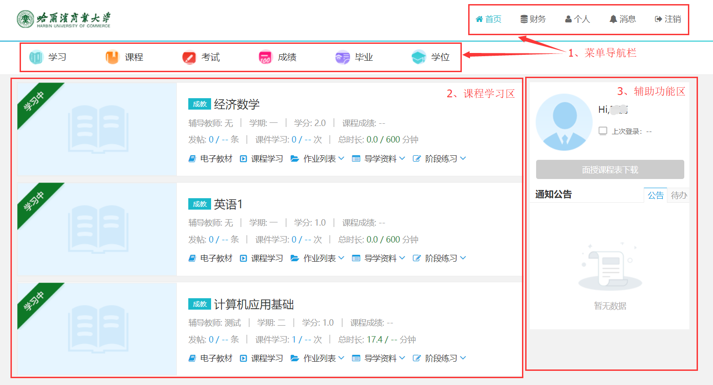

2、首页

Slide 5
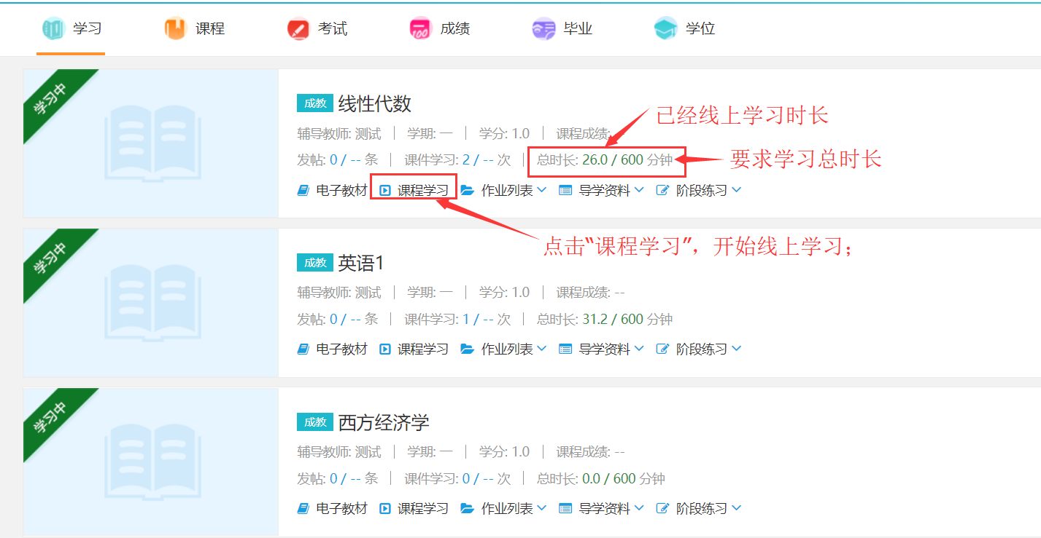
3、学习

Slide 6
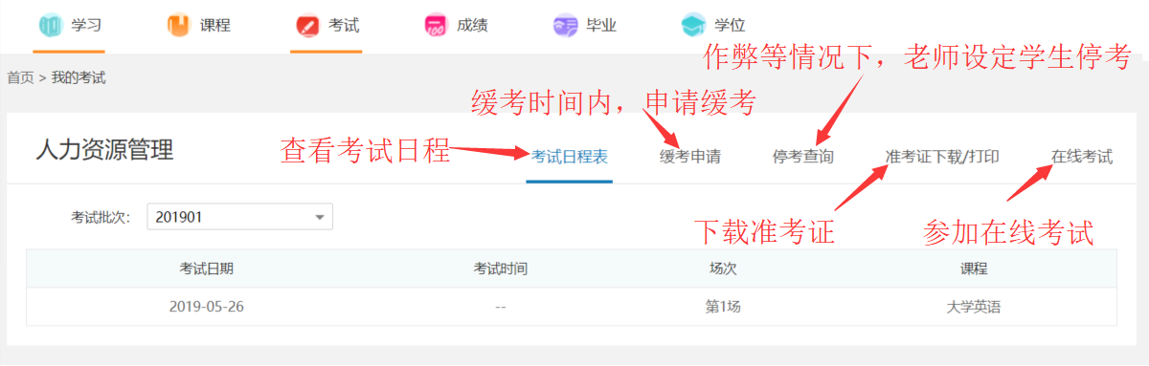
4、考试

Slide 7
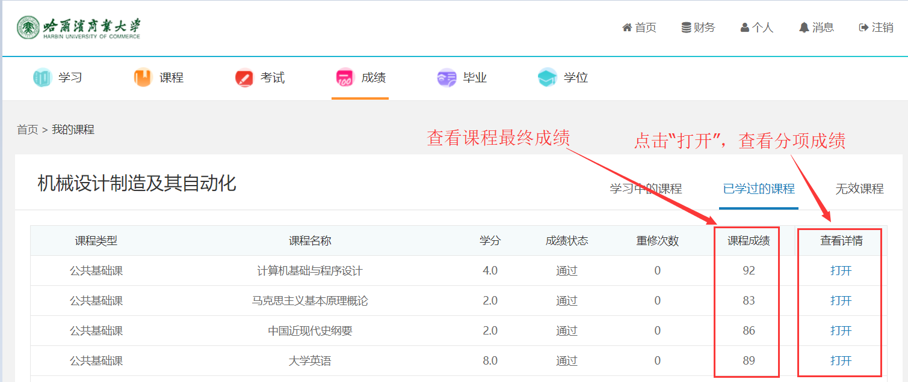
5、成绩

Slide 8
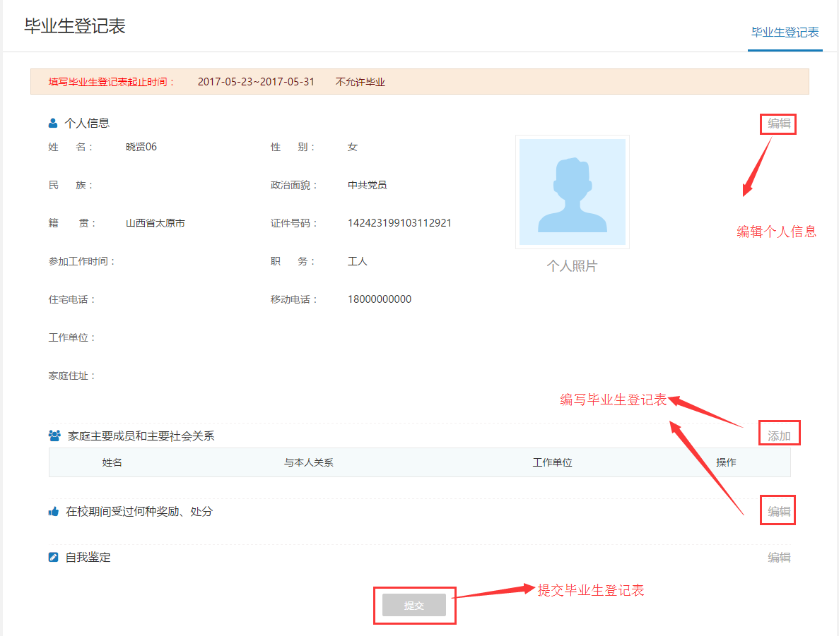
6、毕业

Slide 9
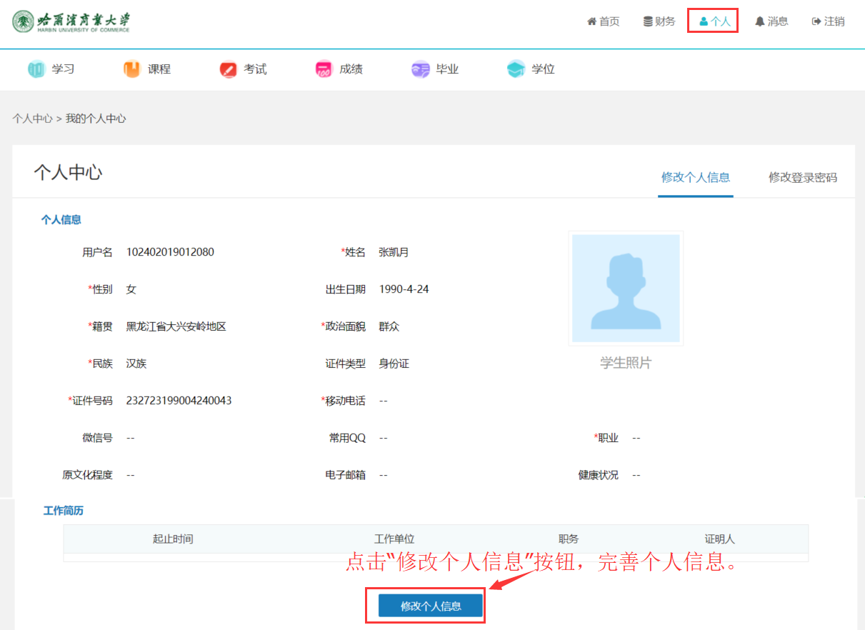
7、个人信息

Slide 10
二、手机端操作手册

Slide 11




1、移动APP下载
用户可以通过以下两种途径下载APP：
1、安卓用户可通过小米应用商店 、华为应用市场 、应用宝
等应用市场搜索：“学起PLUS”下载。
2、苹果用户可通过苹果APP Store 搜索“学起PLUS”下载。

Slide 12
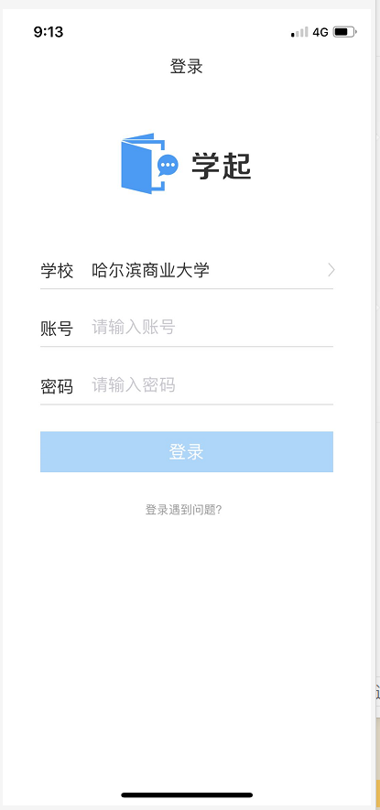
2、下载及应用
下载安装后选择报考院校，输入账号及密码；
注：移动app账号密码与电脑端相同；

Slide 13
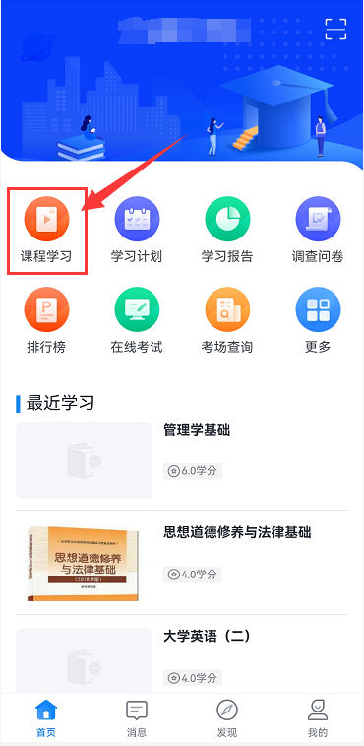
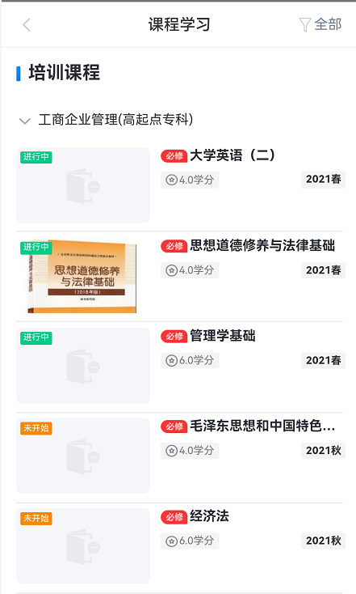
3、下载及应用
点击“课程学习”，开始看课；

Slide 14
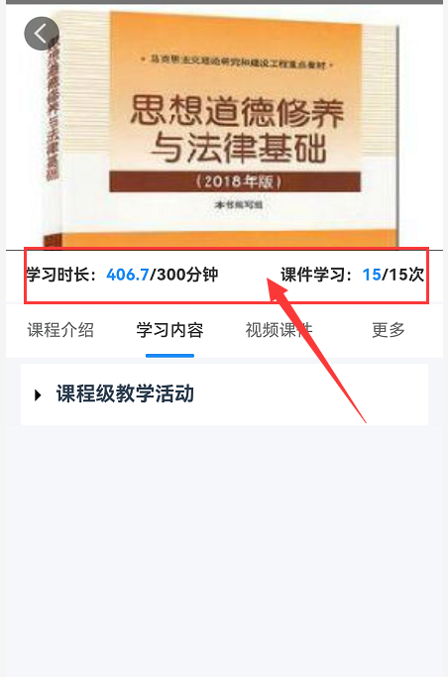
3、下载及应用
看课结束后计时信息可以通过课程顶部查询

